Slide 1


CoreMaker-01 雨天自動關窗模擬
指導單位： 經濟部工業局
執行單位：財團法人資訊工業策進會

Slide 2
大綱
Ch. 1
概述
Ch. 2
硬體介紹
Ch. 3
開發流程說明
Ch. 4
成果演示
附錄

Slide 3


第一章 概述
1-1. 文件說明
1-2.情境應用概述
1-3.案例示意圖

Slide 4


1-1.文件說明
本文介紹CoreMaker-01這塊中光電智能感測所推出的板子以及它的應用，此篇以
聲音來當作AI模型辨識的輸入模式，將介紹如何用CoreMaker-01板子、Arduino
以及馬達來模擬下雨天時自動開關窗的情況。
第一章大概介紹此次案例和描述使用情景。而使用到的元件材料如
CoreMaker-01板子規格、旋轉馬達、線路接線以及硬體操作則會在第二章說明。
第三章要介紹從開發軟體的安裝、聲音擷取到模型安裝等CoreMaker-01應用的開發步驟，開發人員也可根據需求自行調整之中的參數。
第四章將以影片方式作為成果演示，介紹自動開關窗的模擬情況。
最後在文末的附錄頁將提供AI模型、已建立模型的bin檔以及聲音 的測試檔，方便開發者使用。
未來延伸，可應用在不同感測器

Slide 5


1-2. 情境應用概述
此範例使用聲音為輸入，運用CoreMaker-01可應用邊緣運算 的長處，讓機器學習模型來辨別是環境聲音或是下雨聲。
當使用者外出時，透過麥克風擷取外部環境聲音交給
CoreMaker-01做運算，當下雨時雨滴落在遮雨棚或陽台欄杆
等物品上發出聲音，若辨識得聲音後便啟動馬達旋轉模擬
關閉門窗，避免家中進水增加濕氣影響家具。

Slide 6
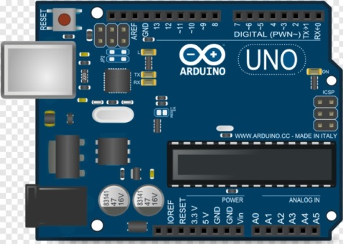

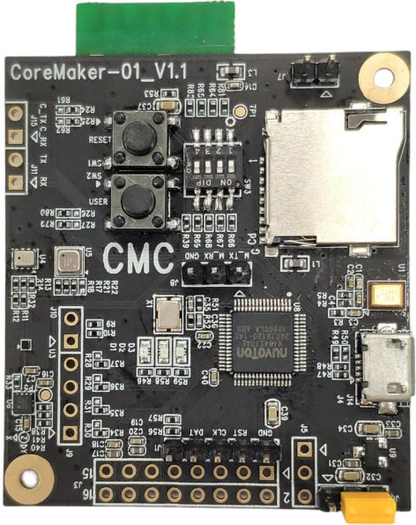

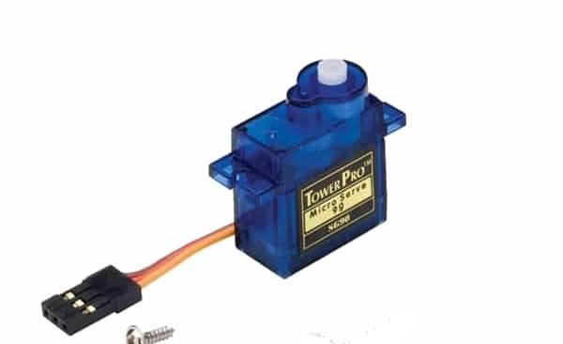
1-3.案例示意圖
Arduino Uno
CoreMaker-01
模型結果輸出
下雨聲
聲音輸入
訊號給予
SG90
馬達
模型輸入運算
環境聲
馬達轉動模擬開關窗

Slide 7
第二章 硬體介紹
2-1. CoreMaker-01 國產IC開發板簡介
2-2. CoreMaker-01 感測器位置 腳位
2-3. 範例所需材料
2-4. 外接元件介紹
2-5. 電路接線圖
2-6. CoreMaker-01腳位與元件說明

Slide 8
2-1. CoreMaker-01 國產IC開發板簡介
尺寸 56mm(H) x 45mm(W)
使用 Nuvoton M484SIDAE晶片(Arm® Cortex®-M4F)
最高 192MHz 處理器時脈
提供完整開發包及文件
支援I2C、 UART、SPI、USB、SD介面傳輸
microUSB 接頭用來與電腦進行序列通訊以及
接受外部供電給CoreMaker-01
可應用SensiML作為機器學習的模型開發平台

Slide 9
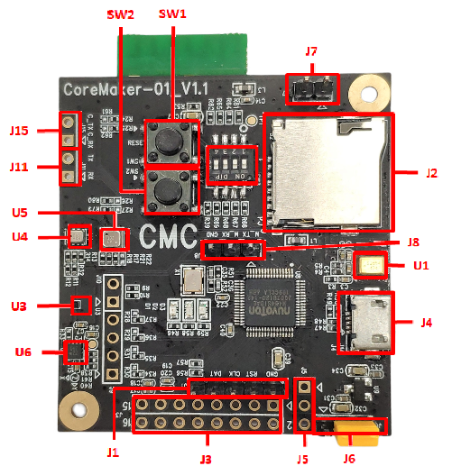
2-2. CoreMaker-01 感測器位置 腳位
sw3
感測器元件
麥克風(SPU0410LR5H-QB)
磁力計(GMC306A)
壓力計(GMP102)
環境感測器(BME680)
加速度計(KX122-103)
代號
U1
U3
U4
U5
U6
接口
microUSB
UART
外接電池
代號
J4
J8
J5
GND | RX | TX
Battery
Boost_EN
GND
按鈕
重置按鈕
用戶按鈕
感測器撥扭
代號
SW1
SW2
SW3

Slide 10
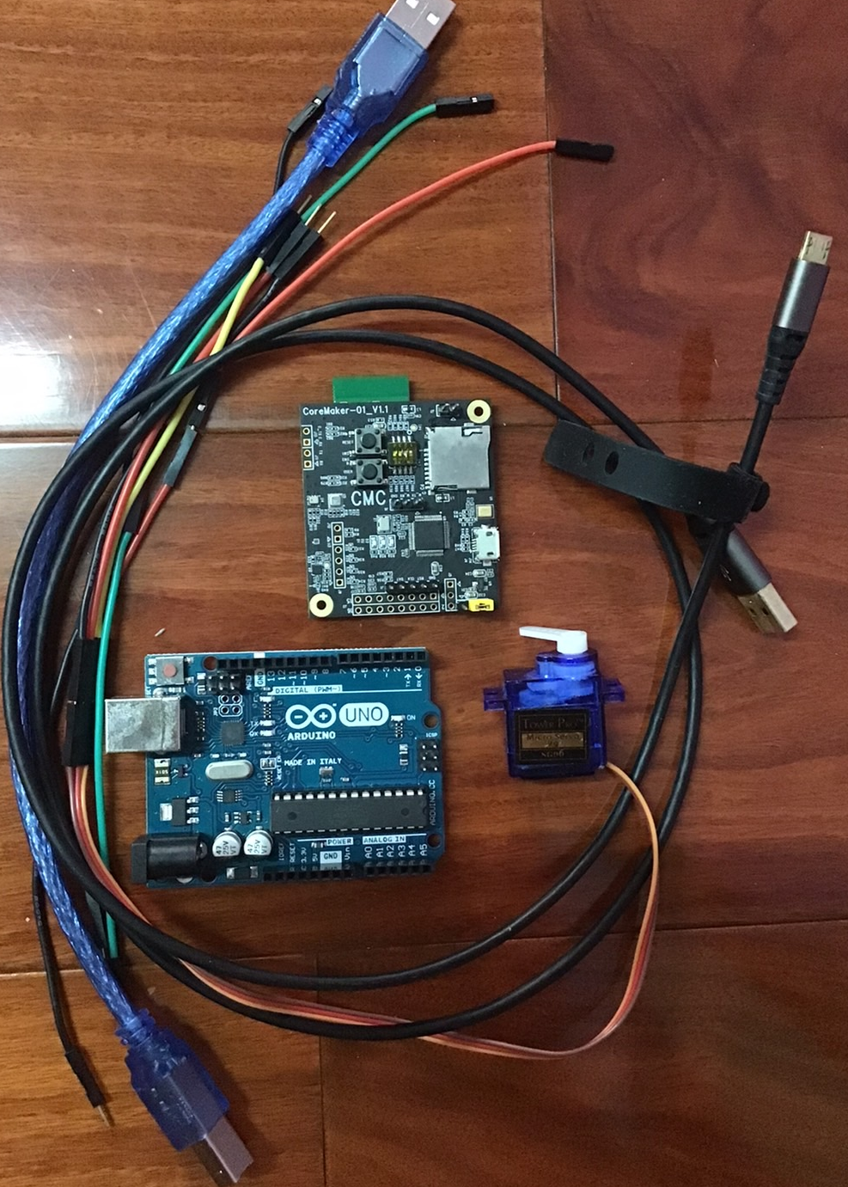
2-3. 範例所需材料
CoreMaker-01 ×1
Windows 10 電腦 ×1
Arduino Uno ×1
SG90 360度連續旋轉(伺服馬達) ×1
Micro-USB充電傳輸線(給CoreMaker-01 ) ×1
USB Type-B充電傳輸線(給Arduino Uno) ×1
USB轉TTL序列傳輸線 ×1
單芯線 ×少許
9V電池(給Arduino Uno) ×1
1.5V電池(給CoreMaker-01 ) ×?

Slide 11
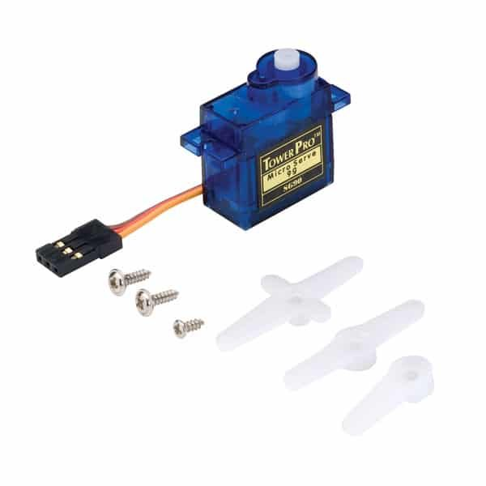
2-4-3. SG90 360度連續旋轉舵機介紹
技術參數
尺 寸： 23mm*12.5mm*29.5mm
重 量： 9克
轉動角度： 360度連續旋轉（由PWM控制轉 速及正反轉）
工作扭矩： 1.8kg/cm(6V)；1.4 kg/cm（4.8V）
工作電壓： 3.0V~7.2V（建議5V）
連接線長： 25cm
接線方式:紅線￫5V ,棕線 ￫ 地線 ,橙線 ￫訊號線

Slide 12

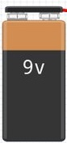

2-5. 電路接線圖
CoreMaker-01
GND | RX | TX
9V電池
Battery
Boost_EN
GND
伺服馬達
電池

Slide 13
2-6. CoreMaker-01腳位與元件說明
板子中間J8區域是UART腳位，其中板上RX和TX分別連接Arduino Uno上的TX→1以及RX←0 ，將以UART模式傳送模型辨別結果。GND則對接
外接電池接在J5區域，正負極對接。
馬達使用SG90伺服馬達，將其連接在Arduino Uno上，當Uno收到辨別結果進行處理後，再將如何轉動的訊息傳至SG90伺服馬達。

Slide 14
第三章 開發流程說明
3-1
架設開發環境
3-2
CoreMaker-01 程式修改
3-3
編譯與燒錄
3-4
聲音資料
收集
3-5
資料標註
3-6
模型建立與下載
3-7
Arduino程式下載和介紹

Slide 15

開發流程詳細步驟
架設開發
環境
設定資料蒐集模式及程式修改
下載CoreMaker-01開發包
安裝SensiML Data Capture Lab
編譯和燒錄
聲音蒐集
訓練模型
資料標註
模型下載
編譯和燒錄
連結Arduino
Arduino程式介紹

Slide 16
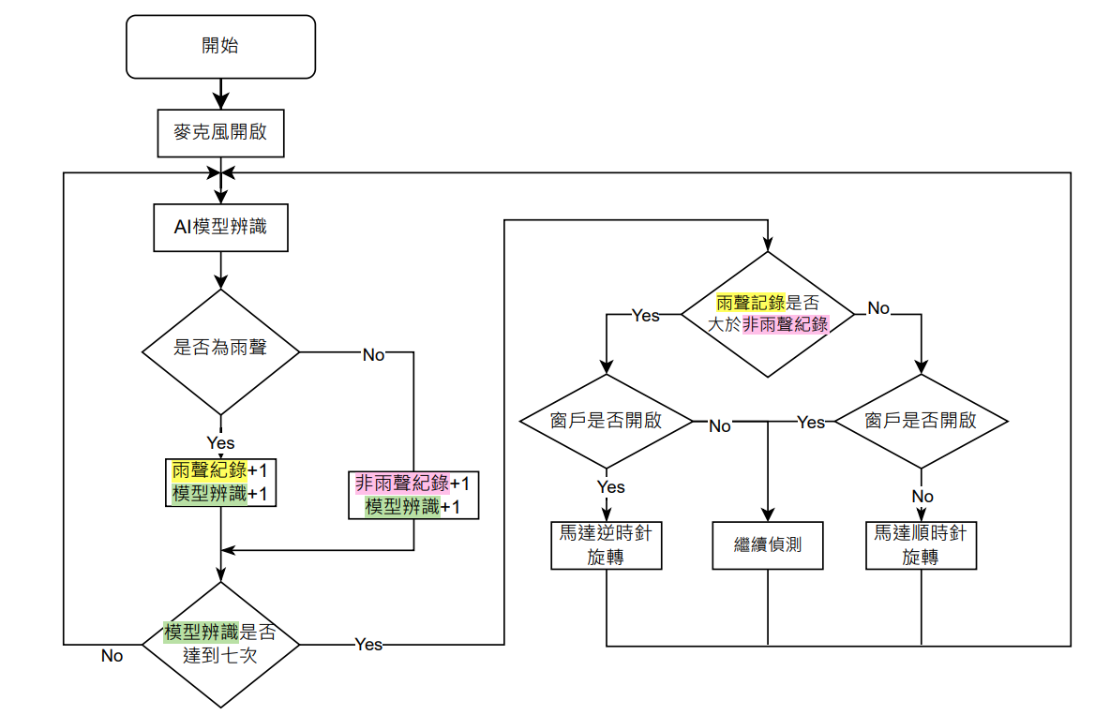
程式流程圖
亮綠燈
亮藍燈

Slide 17
3-1 架設開發環境
架設CoreMaker-01開發環境相關軟體
開發工具安裝at Windows 10 Environment
Python 3.6 以上版本
Git 64-bit Git for Windows
Cmake 3.19.0 以上版本
Ninja 1.0 以上版本
Mbed CLI 2
GNU Arm Embedded Toolchain 安裝10.3-2021.10 版本
詳細安裝步驟可參考 :
https://github.com/CoretronicMEMS/CoreMaker-01/blob/master/docs/coremaker操作指南_V1.1.pdf
以上套件安裝完成後，需重開機

Slide 18
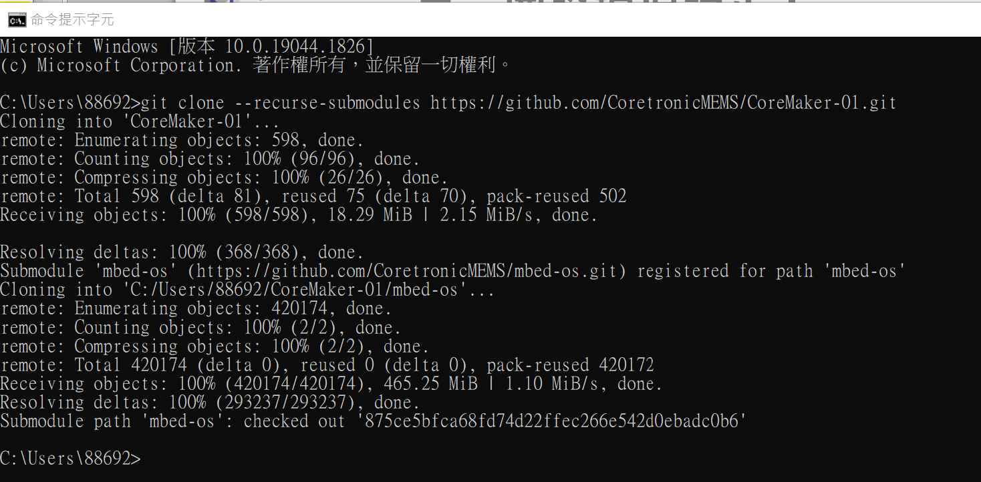
3-1 架設開發環境
下載CoreMaker-01開發包
打開cmd ，變更自定義路徑 後，輸入:
git clone --recurse-submodules https://github.com/CoretronicMEMS/CoreMaker-01.git

Slide 19
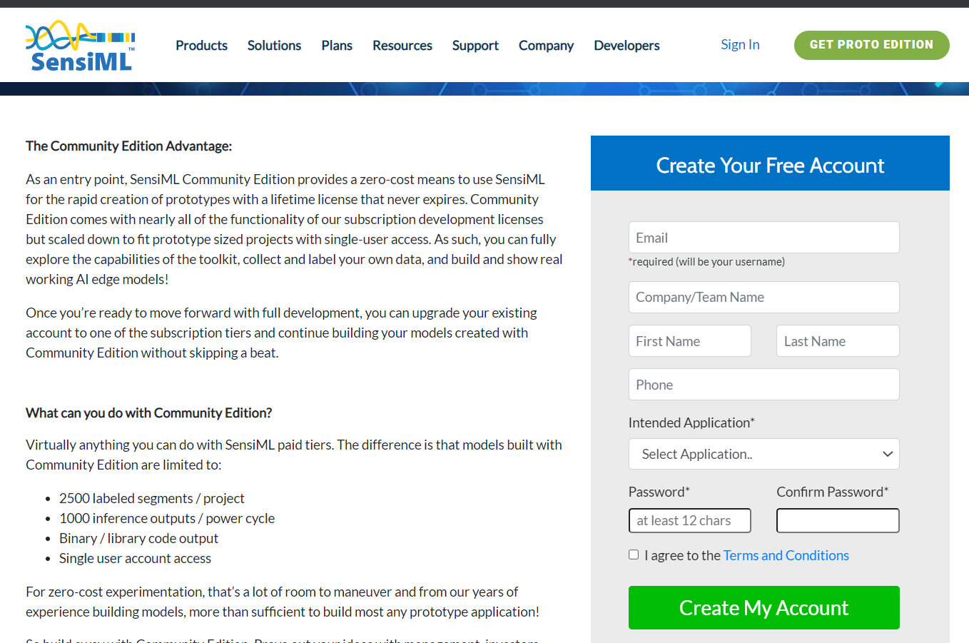
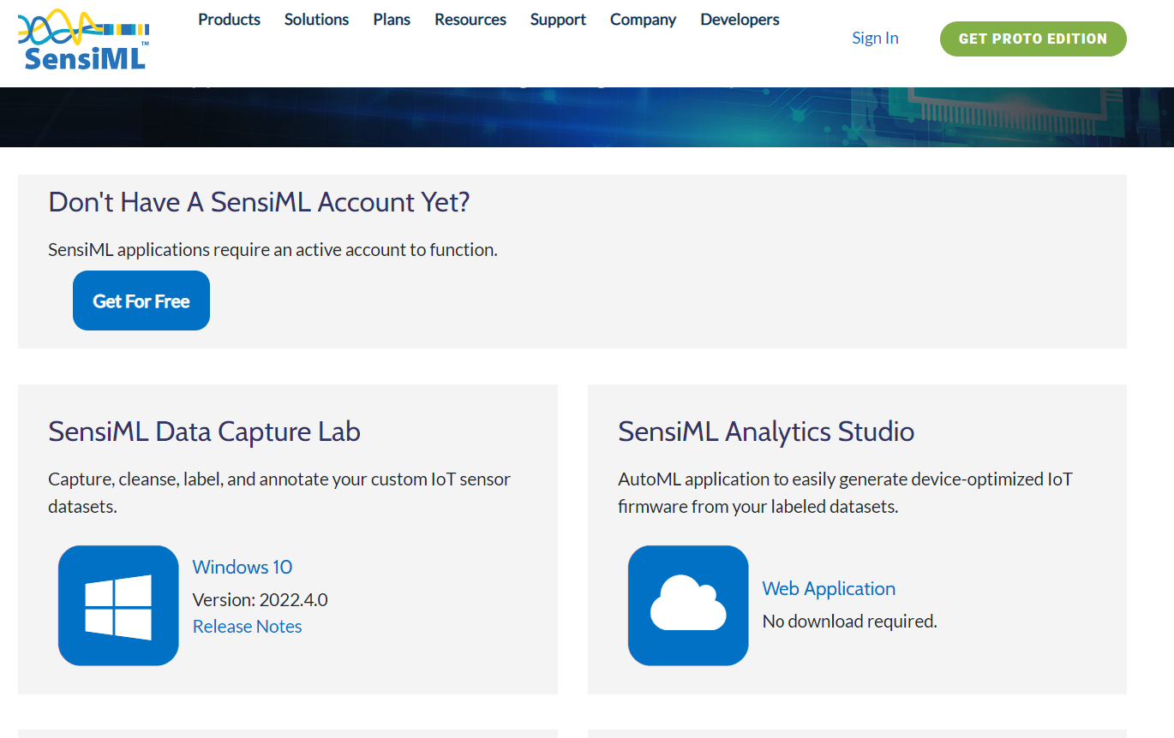
3-1 架設開發環境
安裝SensiML Data Capture Lab
註冊網址:
https://sensiml.com/plans/community-edition/
Capture Lab 下載網址:
https://sensiml.com/download/

Slide 20
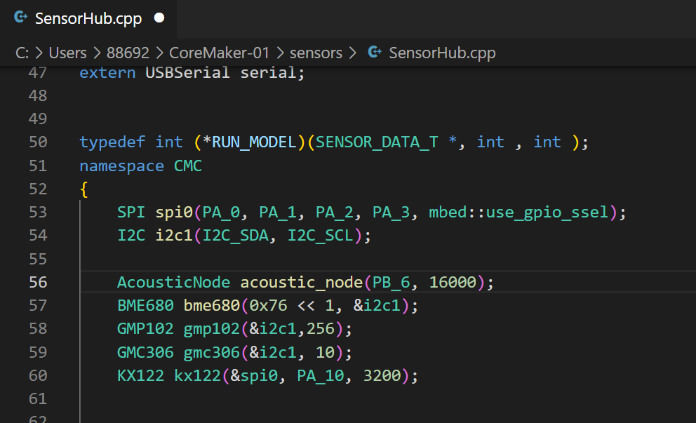
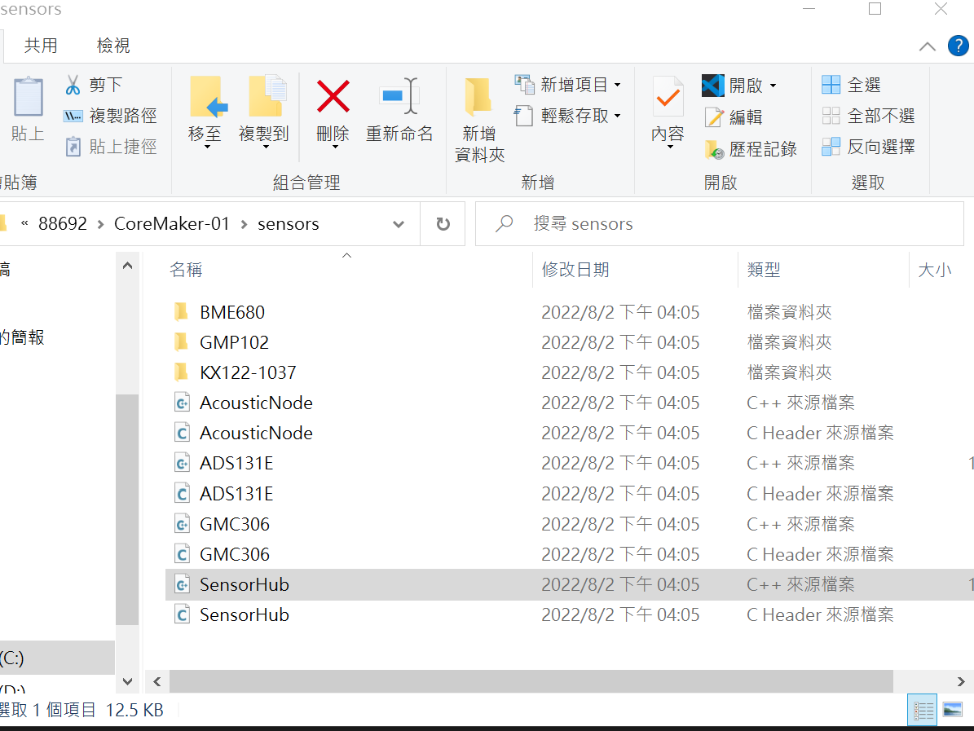
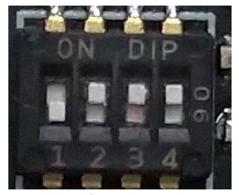
3-2 CoreMaker-01 程式修改
設定資料蒐集模式
檔案位置:
CoreMaker-01/sensors/SensorHub.cpp
把SW3 撥鈕調整至聲音蒐集模式
在SensorHub.cpp的56行
將聲音取樣類別調整至16000(原定2000)
取得較高解析度

Slide 21
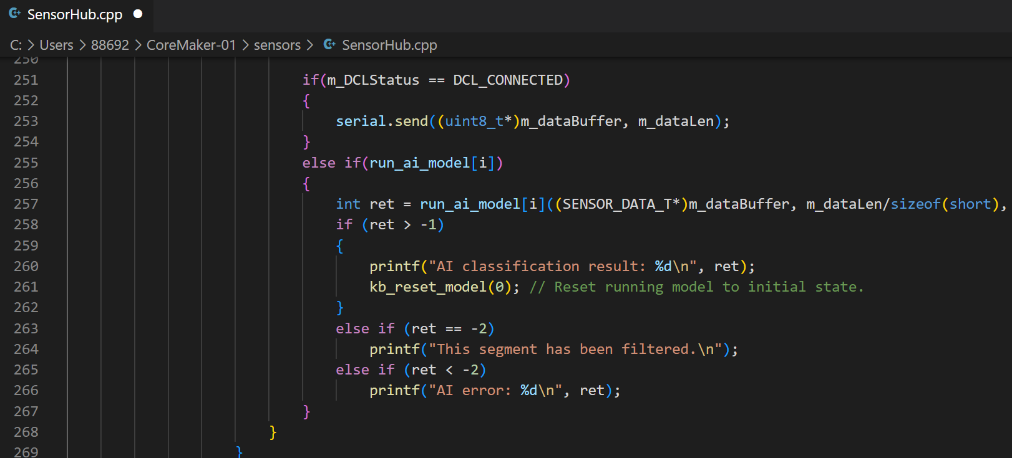
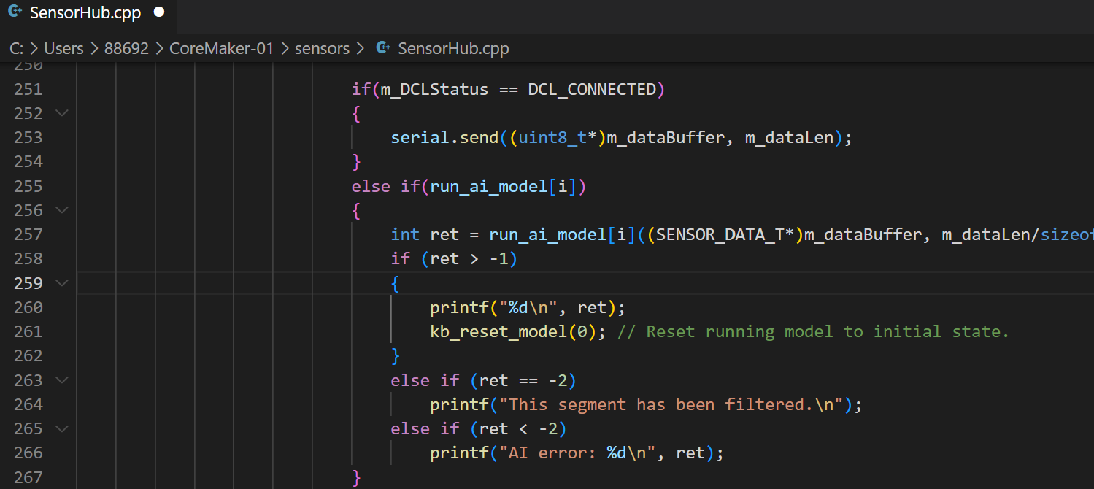
3-2 CoreMaker-01 程式修改
程式修改
更改前
接續在SensorHub.cpp的260行，
將模型回傳的資訊改成只需
傳送模型類別的數字即可，
方便之後Arduino的接收和運算。
更改後

Slide 22
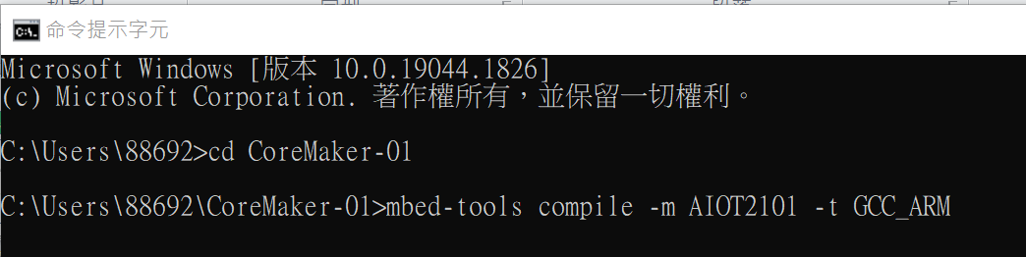
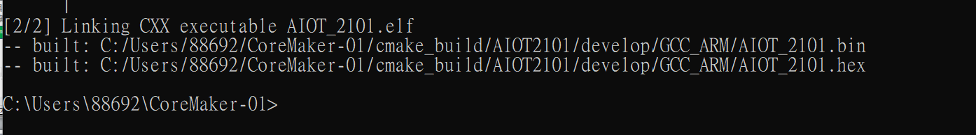
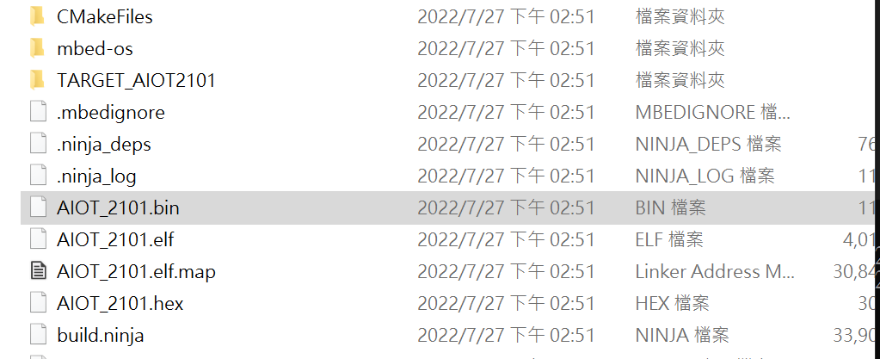
3-3 編譯與燒錄
編譯篇
將更改的程式存檔後，打開cmd，先輸入:
cd CoreMaker-01
接著輸入:
mbed-tools compile -m AIOT2101 -t GCC_ARM
進行編譯。
編譯一段時間完成後，
bin檔的路徑於右圖所示
bin檔位置:
CoreMaker-01\cmake_build\AIOT2101\
develop\GCC_ARM\ AIOT_2101.bin

Slide 23
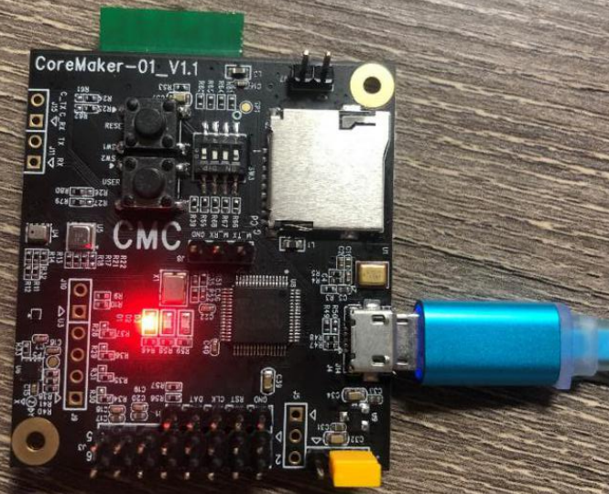
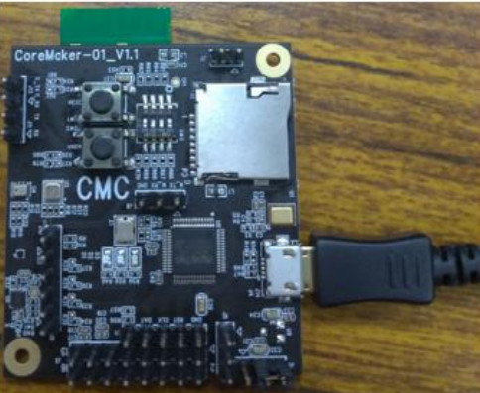
3-3 編譯與燒錄
燒錄篇
韌體編譯完成後，要將檔案燒錄進CoreMaker-01，
以Micro-USB充電傳輸線連接電腦以及CoreMaker-01
要進入燒入模式，先同時按下按鍵1和按鍵2，再來放開按鍵1，後放按鍵2，
當CoreMaker-01板子上的紅色LED燈熄滅，即可開始燒錄。
按鍵1
按鍵2
一般模式
燒錄模式

Slide 24
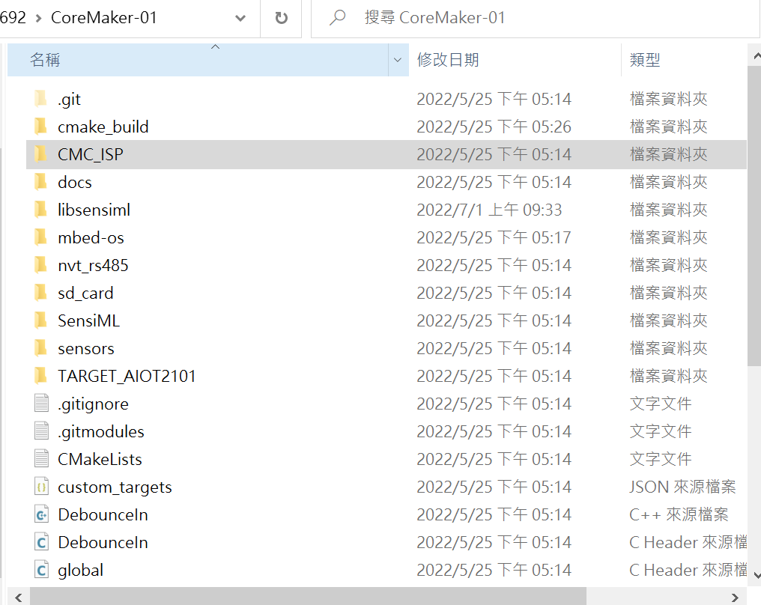
3-3 編譯與燒錄
燒錄篇
開啟燒錄程式CMC_ISP.exe，
位置在CoreMaker-01/CMC_ISP

Slide 25
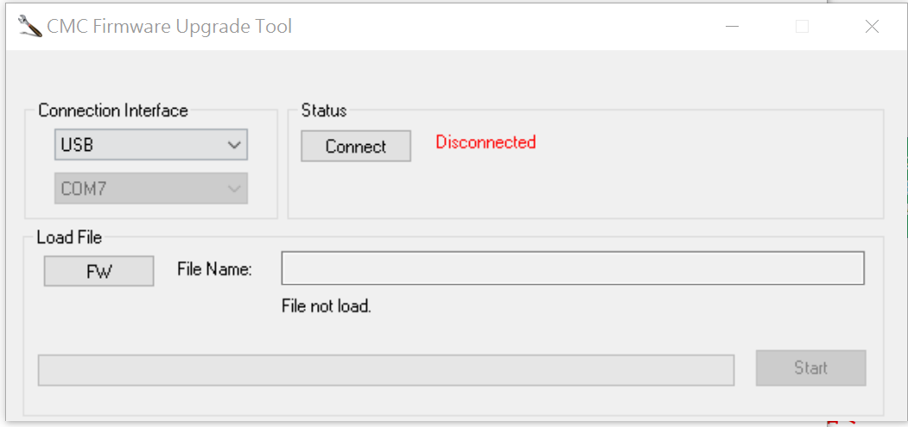
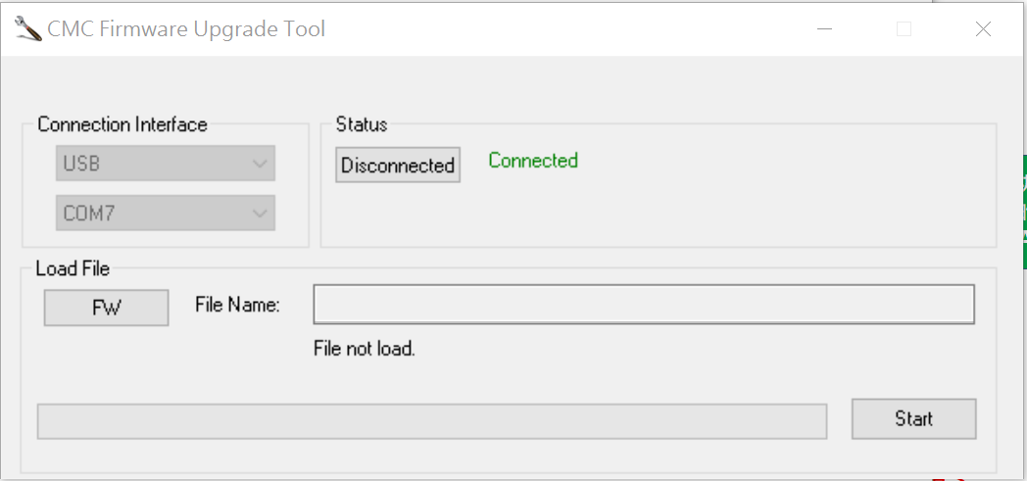
3-3 編譯與燒錄
燒錄篇
打開可執行程式後，
在Connection Interface選擇 USB，
接著點擊左側Connect 連接。
出現綠色狀態，確認連接成功

Slide 26
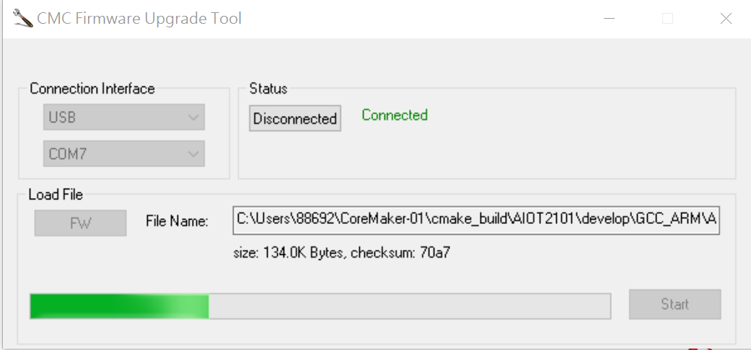
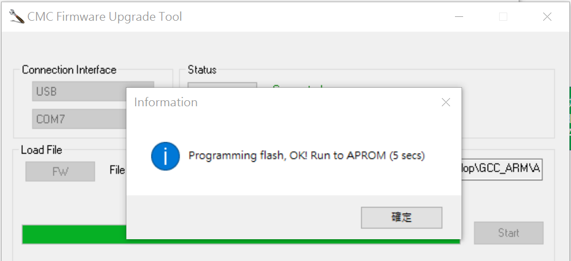
3-3 編譯與燒錄
燒錄篇
點擊FW後選擇我們bin檔的位置，
按下Start開始燒錄。
燒錄完成後出現成功畫面

Slide 27
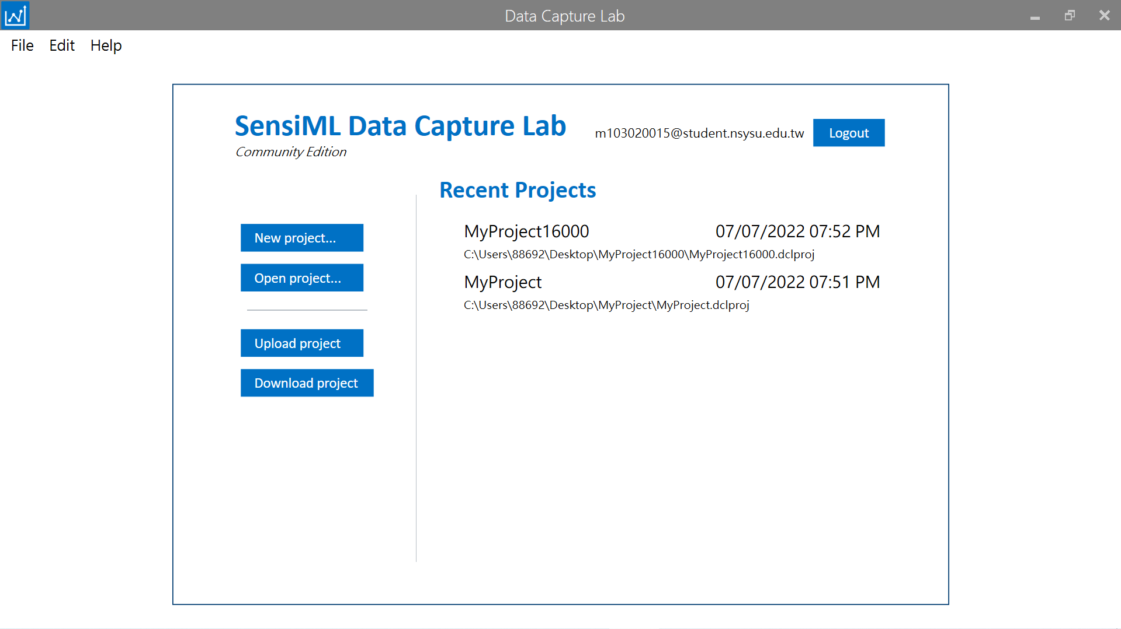
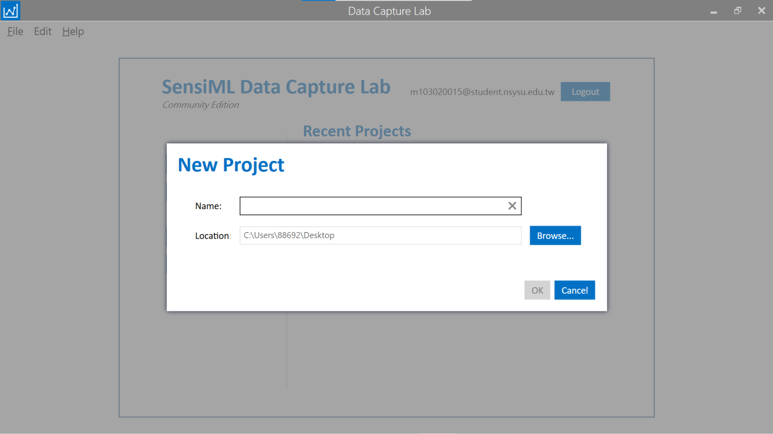
3-4 聲音資料收集
SensiML Data Capture Lab 設置
開啟下載好的 SensiML Data Capture Lab
點擊New project
輸入Project 的名稱，選擇檔案位置，點選OK建立

Slide 28
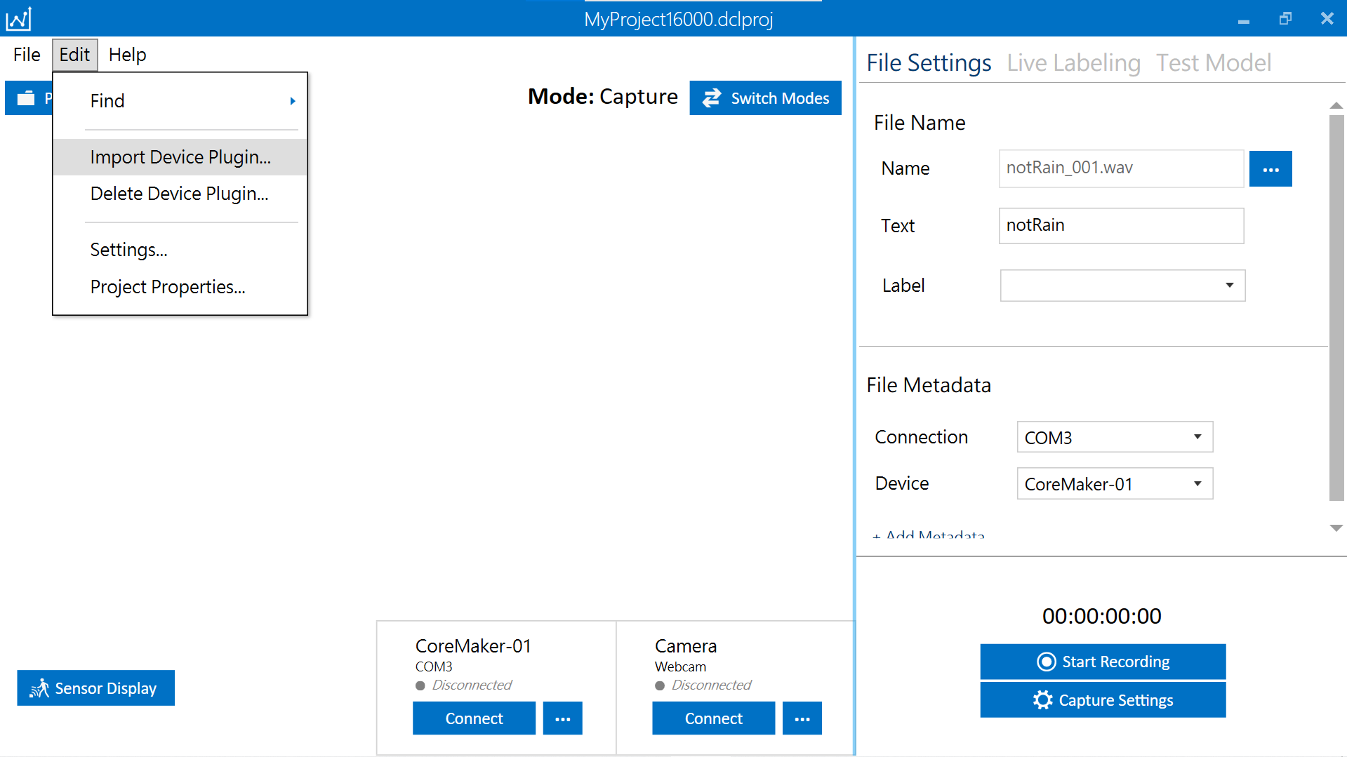
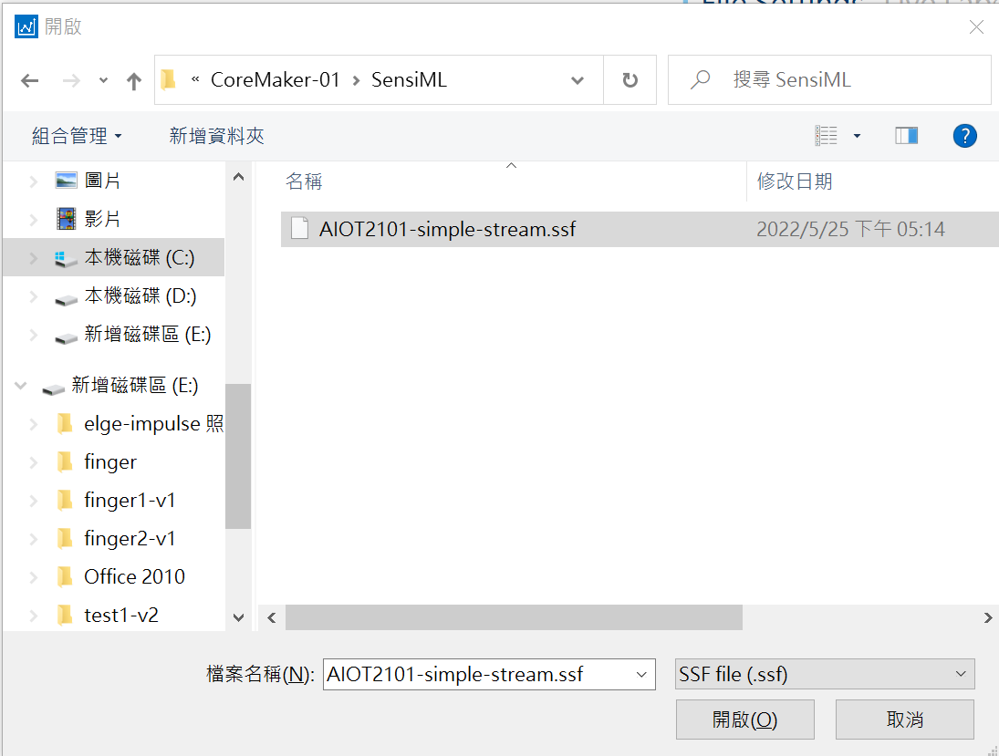
3-4 聲音資料收集
SensiML Data Capture Lab 設置
檔案位置在
CoreMaker-01/SensiML/
AIOT2101-simple-stream.ssf
開啟匯入檔案
匯入設定檔，點選左上Edit的Impport Device Plugins

Slide 29
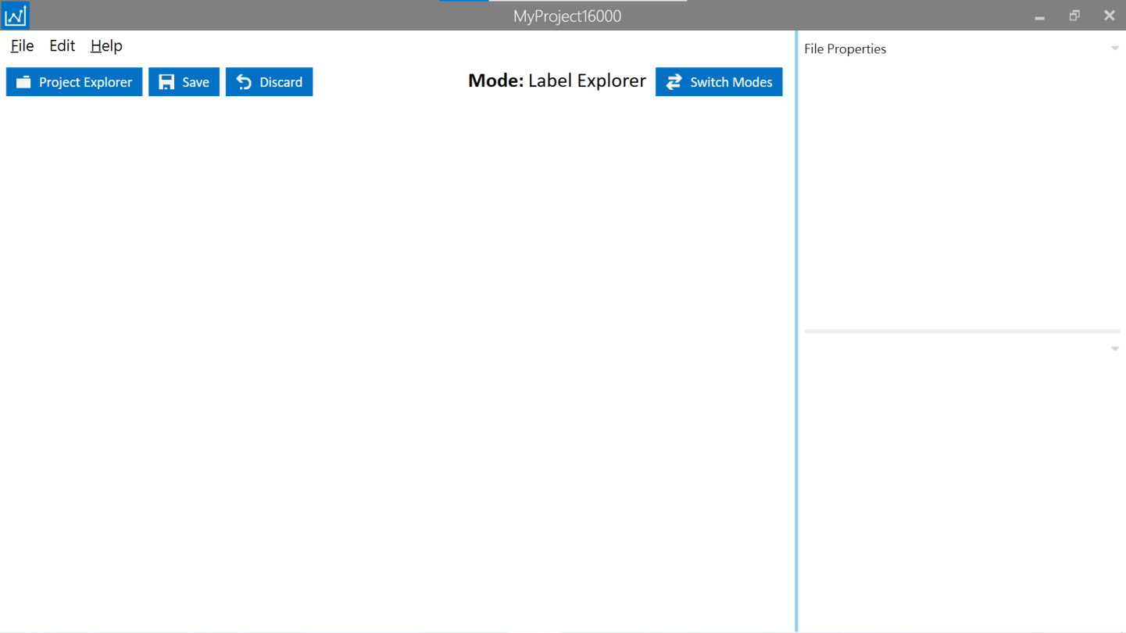
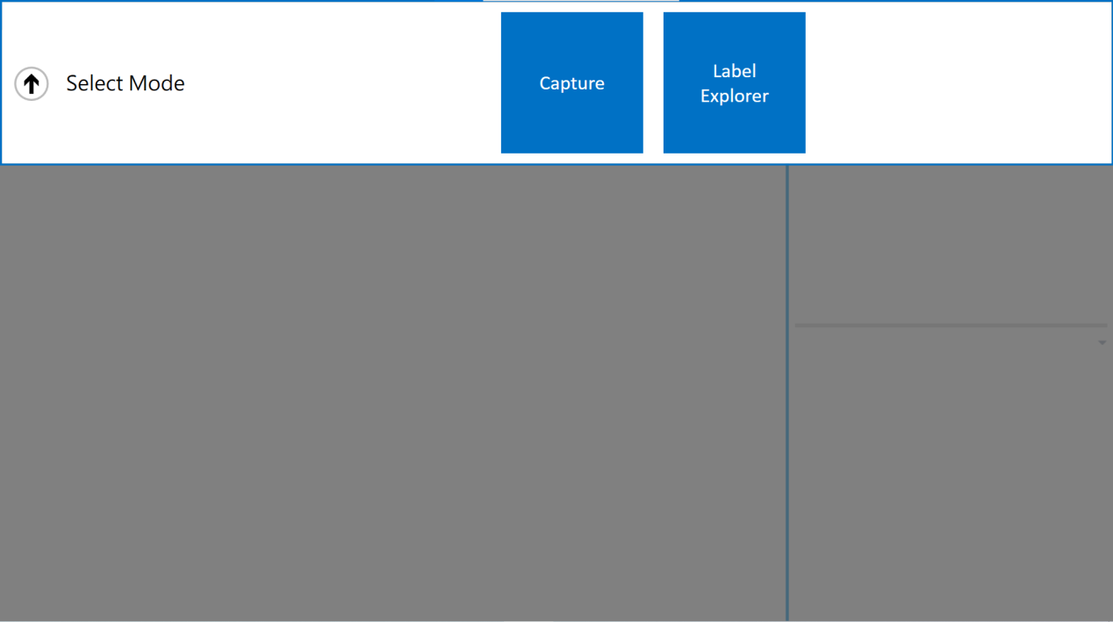
3-4 聲音資料收集
SensiML Data Capture Lab 設置
設置完後會回到主畫面 點選上方Switch Modes
選取Capture

Slide 30
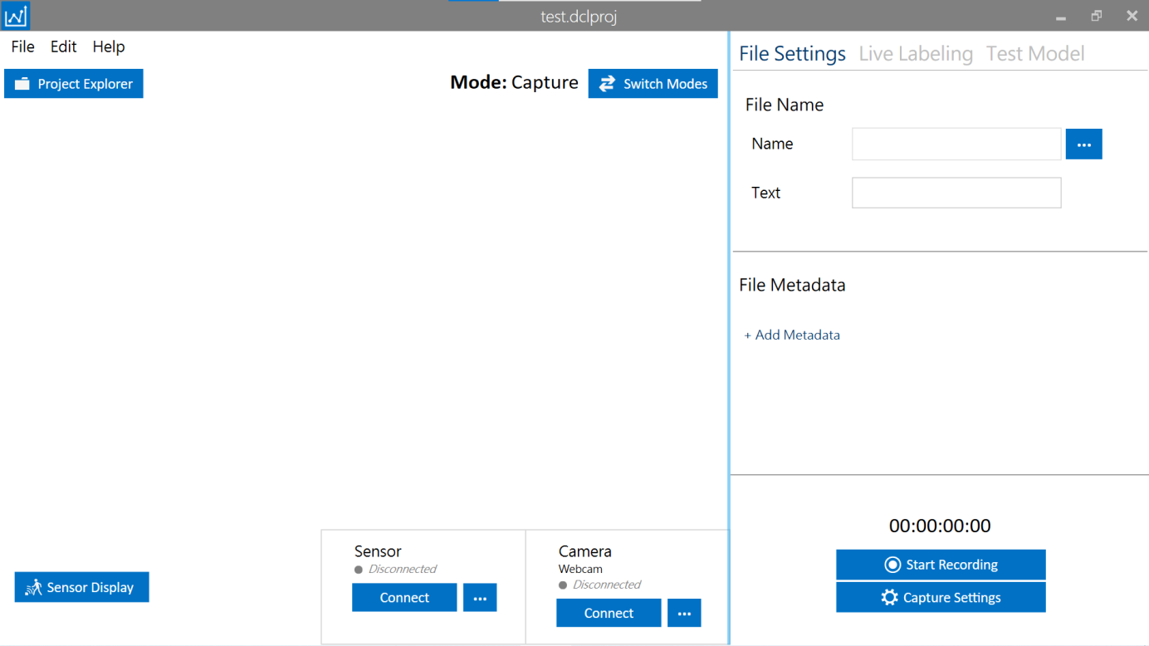
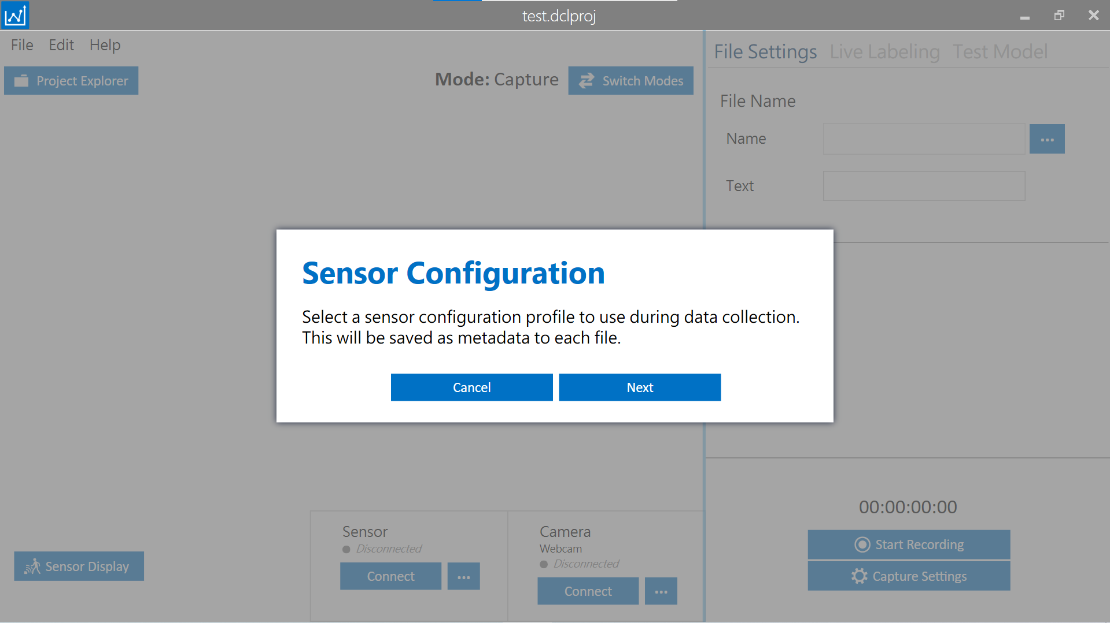
3-4 聲音資料收集
Sensor 設置
點選後Capture 的畫面，先選擇下方Sensor 的Connect
跳出Configuration，選擇Next

Slide 31
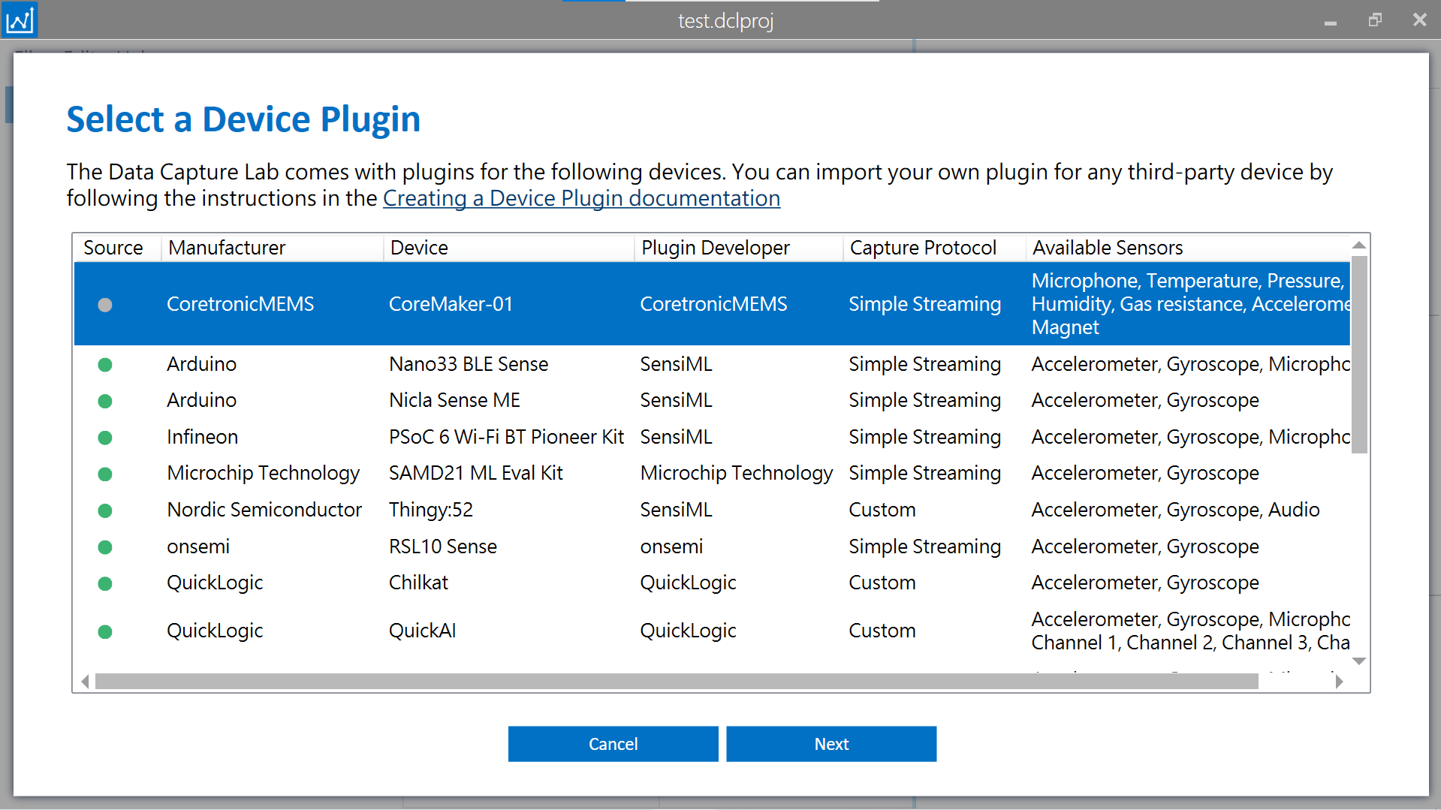
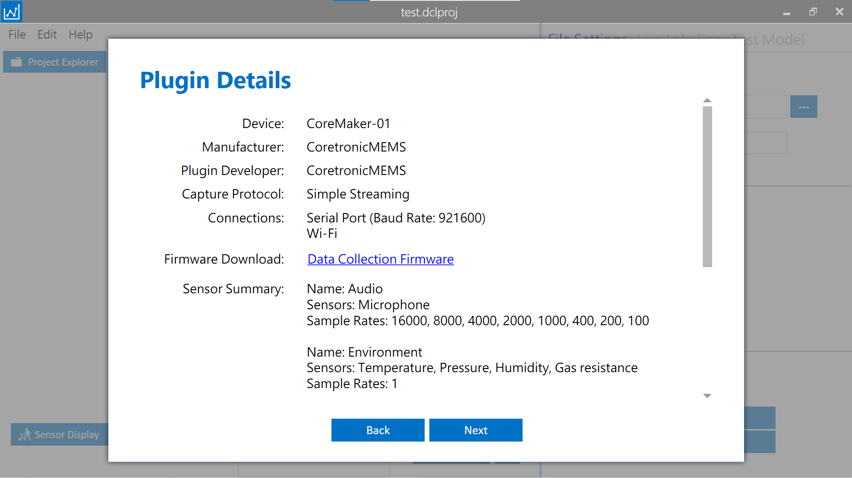
3-4 聲音資料收集
Sensor 設置
跳出設備訊息，按Next
找到我們的開發版，點選CoreMaker-01

Slide 32
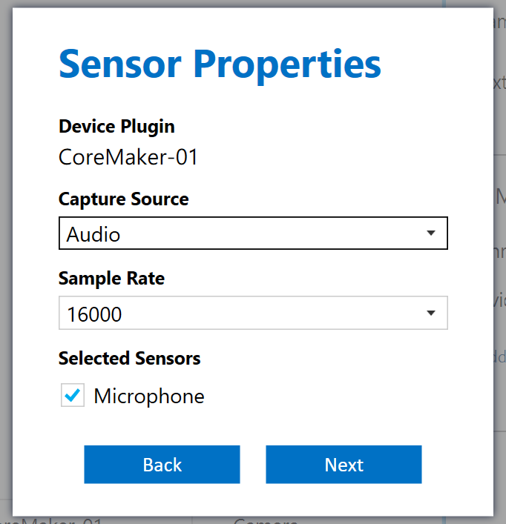
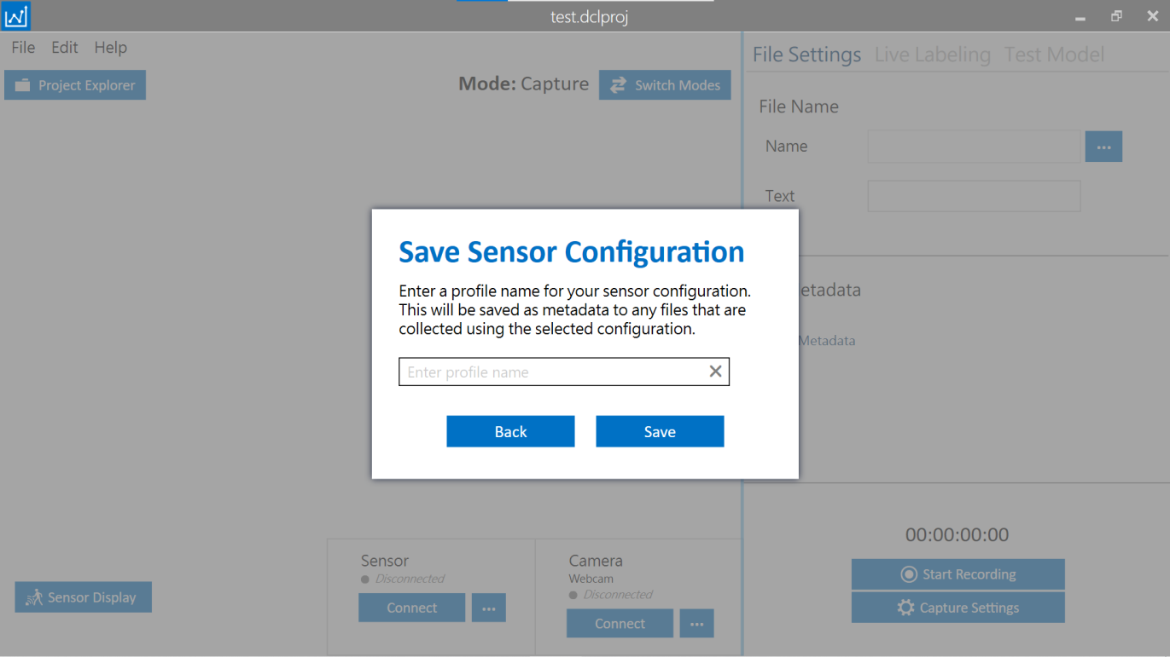
3-4 聲音資料收集
Sensor 設置
輸入使用者自訂的Sensor名稱
Capture Source 選擇 聲音 Audio
Sample Rate 改成 16000

Slide 33

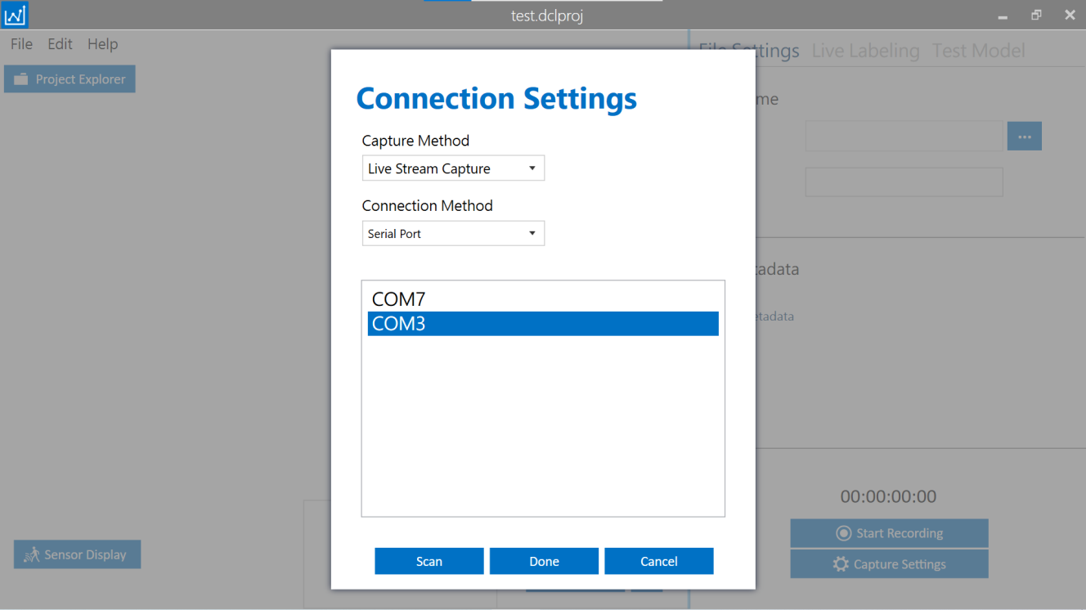
3-4 聲音資料收集
Sensor 設置
Sensor 設定完成後會自動跳回主畫面，
繼續點選下方Connect 設定連接埠。
將CoreMaker-01以Micro-USB連結電腦後，
再點擊 Scan，選擇板子所連接的Serial Port
，點選 Done 完成。

Slide 34
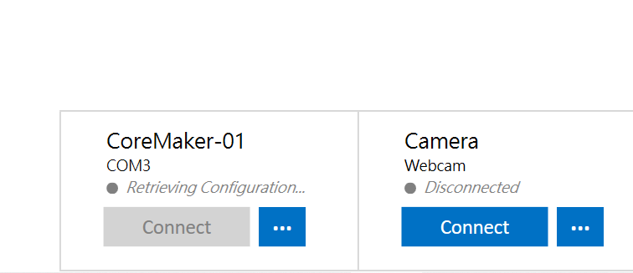
3-4 聲音資料收集
聲音收集
按鍵1
按鍵2
連接埠設定完成後，再次點擊Connect，會出現Retrieving Configuration…，此時按壓 CoreMaker-01 上的 按鍵2即可完成連線。

Slide 35
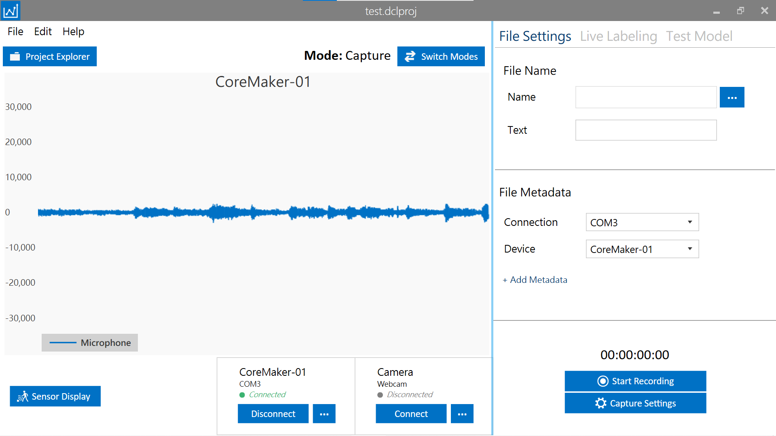
3-4 聲音資料收集
聲音收集
連接成功後
可看見下方出現綠色Connected，
以及主畫面中
我們聲音的波型

Slide 36
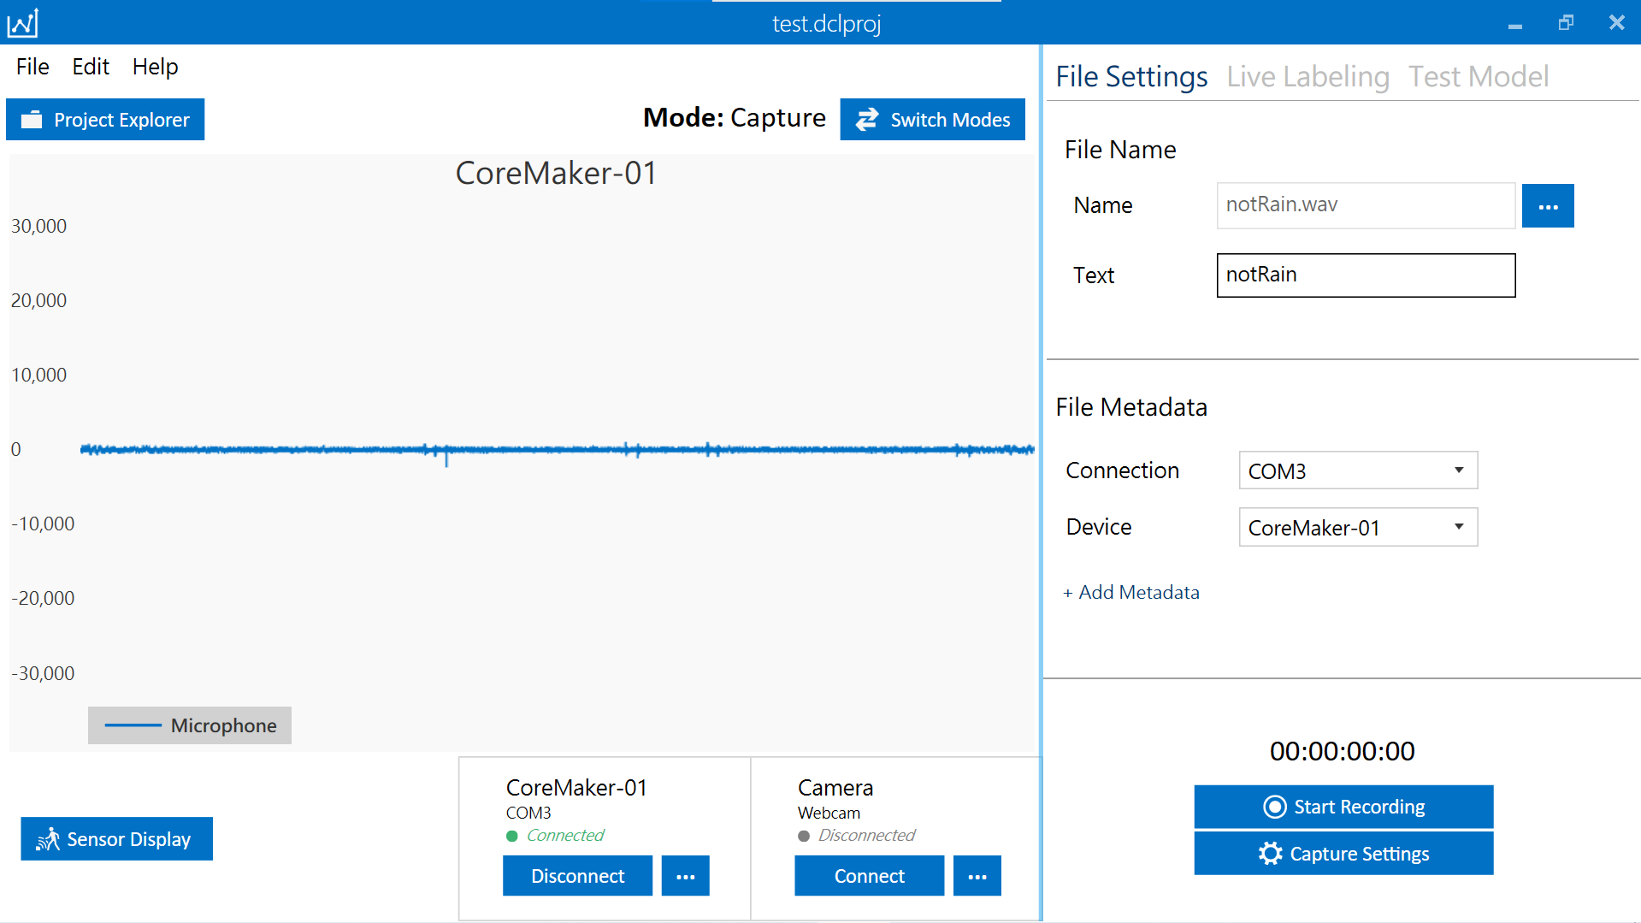
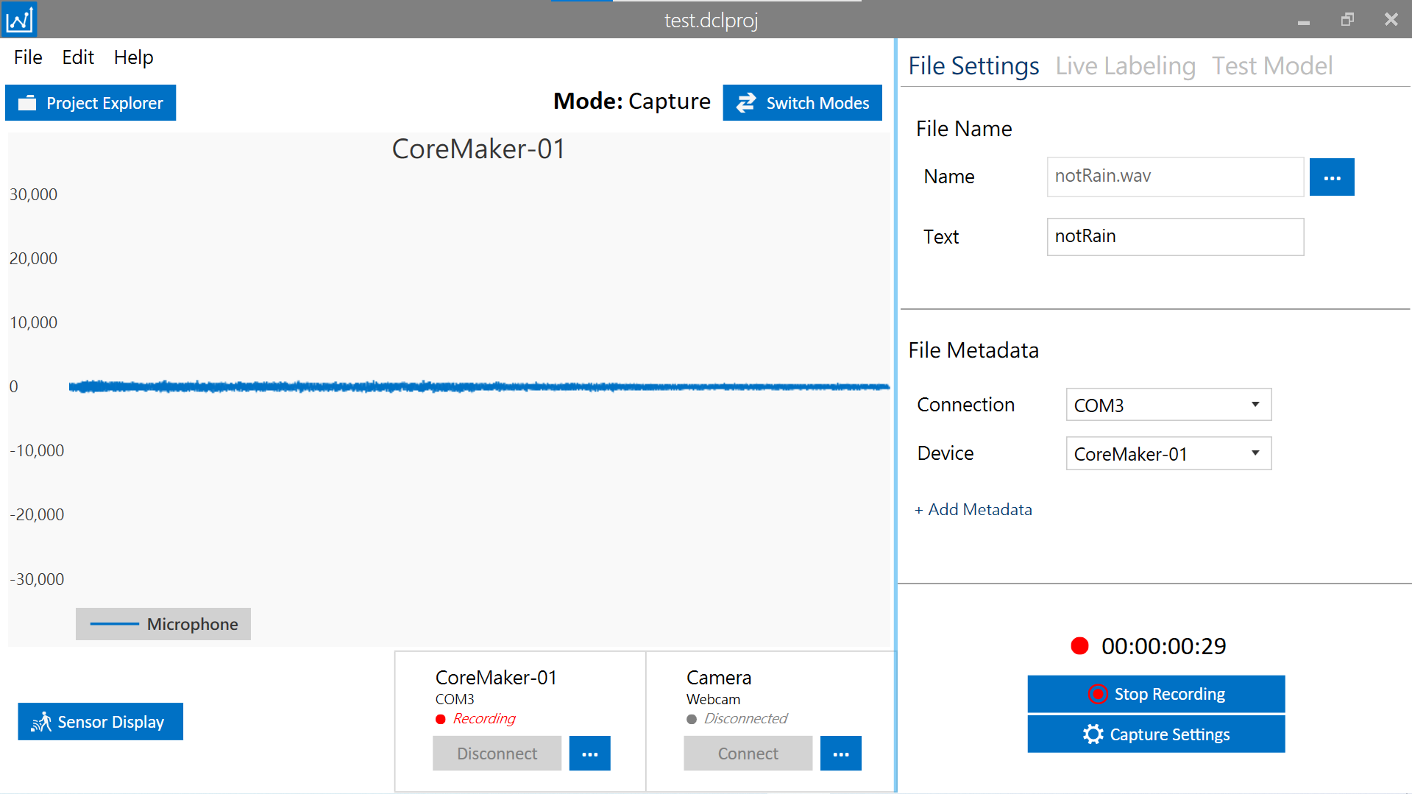
3-4 聲音資料收集
聲音收集
在右上方輸入即將
要錄製的音檔檔名，
輸入完成後，於右下方Start Recording
點擊開始錄製聲音，錄製完畢後按下
Stop Recording
停止錄音

Slide 37
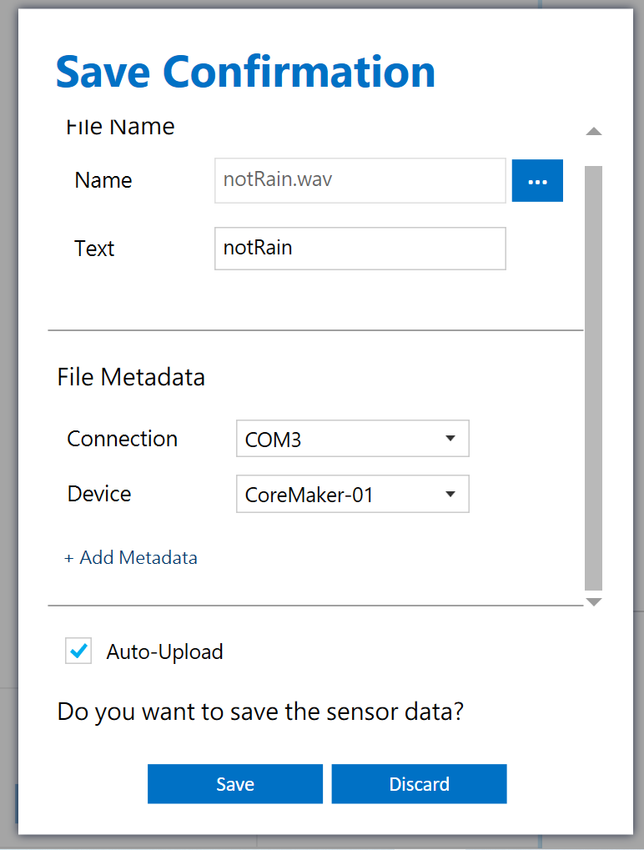
3-4 聲音資料收集
聲音收集
錄製完畢後會跳出關於這次錄製音檔的訊息視窗，確認無誤後要勾選Auto-Upload上傳至SensiML的雲端，再點選Save儲存錄製的音檔。
因為此範例只有是否為下雨聲，
因此僅需錄製2個音檔，而為求達到更好的辨識效果，此範例每個錄音時間長達30分鐘，
使用者可根據環境音的複雜程度或是開發時間來增減音檔的錄製長度

Slide 38
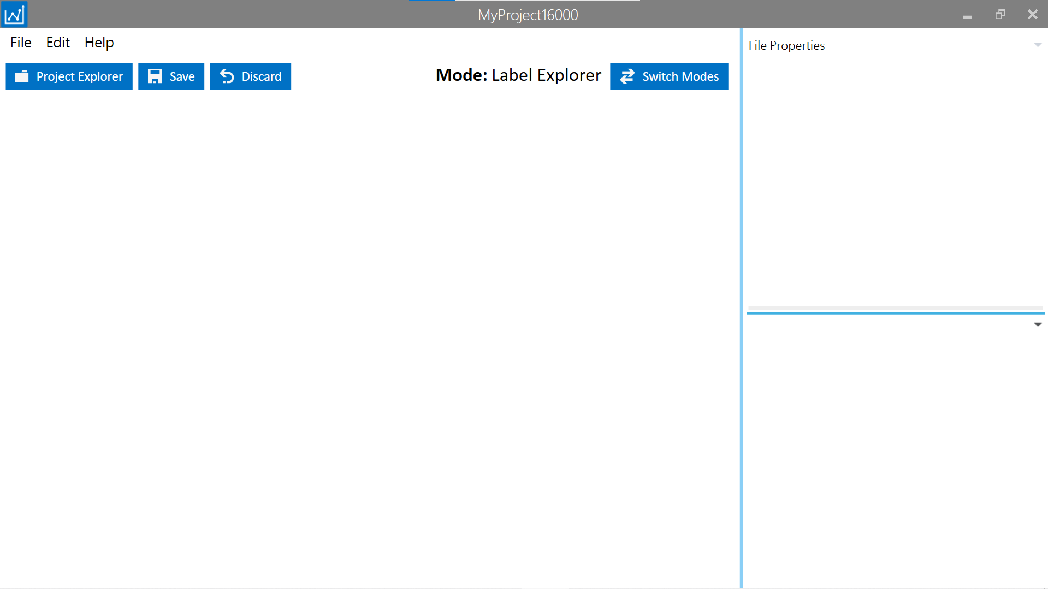
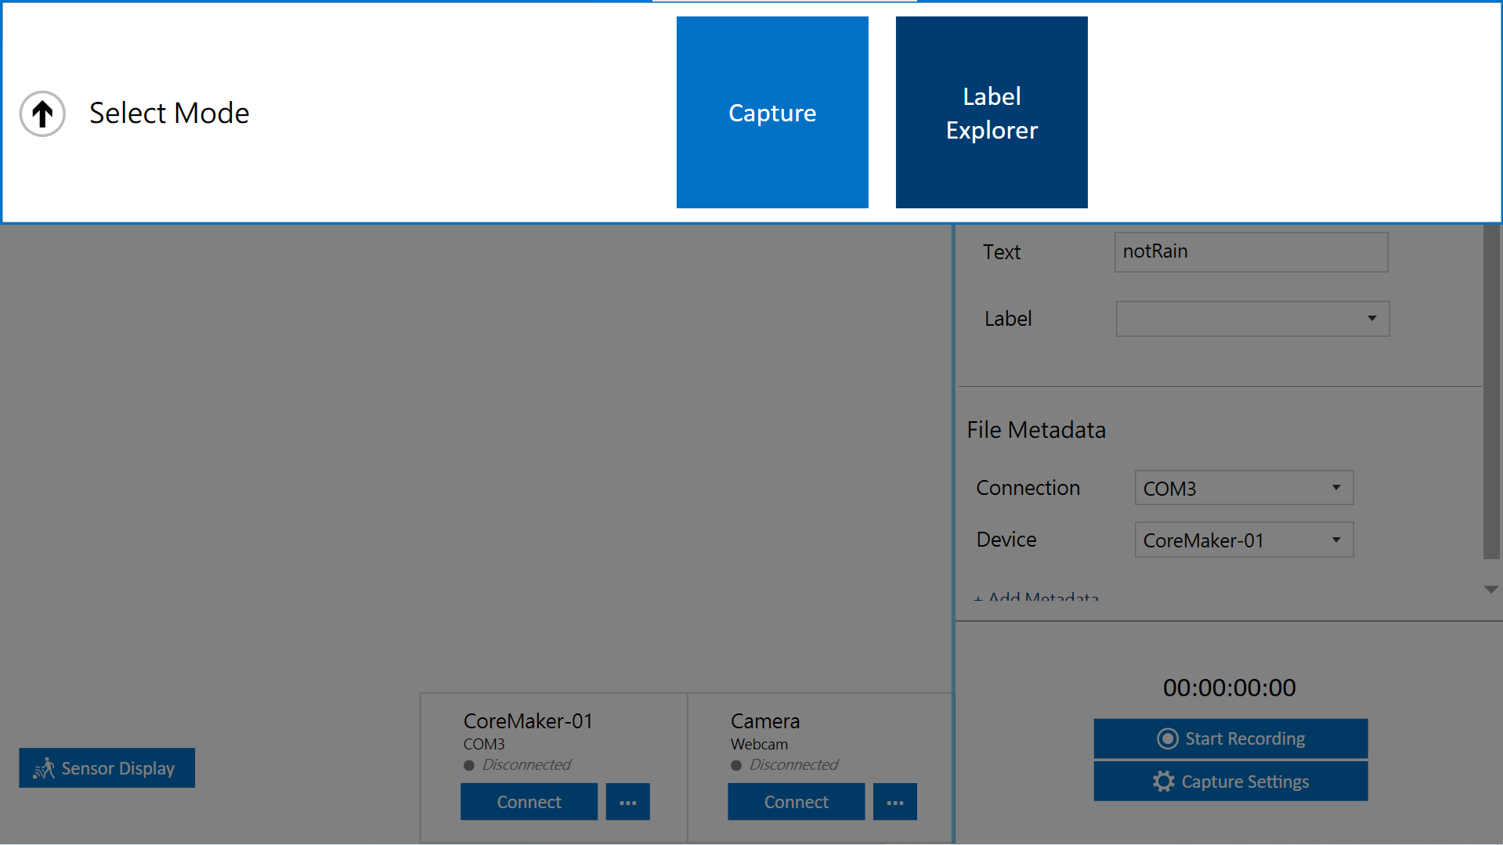
3-5 資料標註
接下來要標記我們錄製的音檔
點選Switch Modes，
選擇Label Explorer。
出現標記音檔模式的主畫面，點選 Project Explorer來開啟我們的音檔

Slide 39
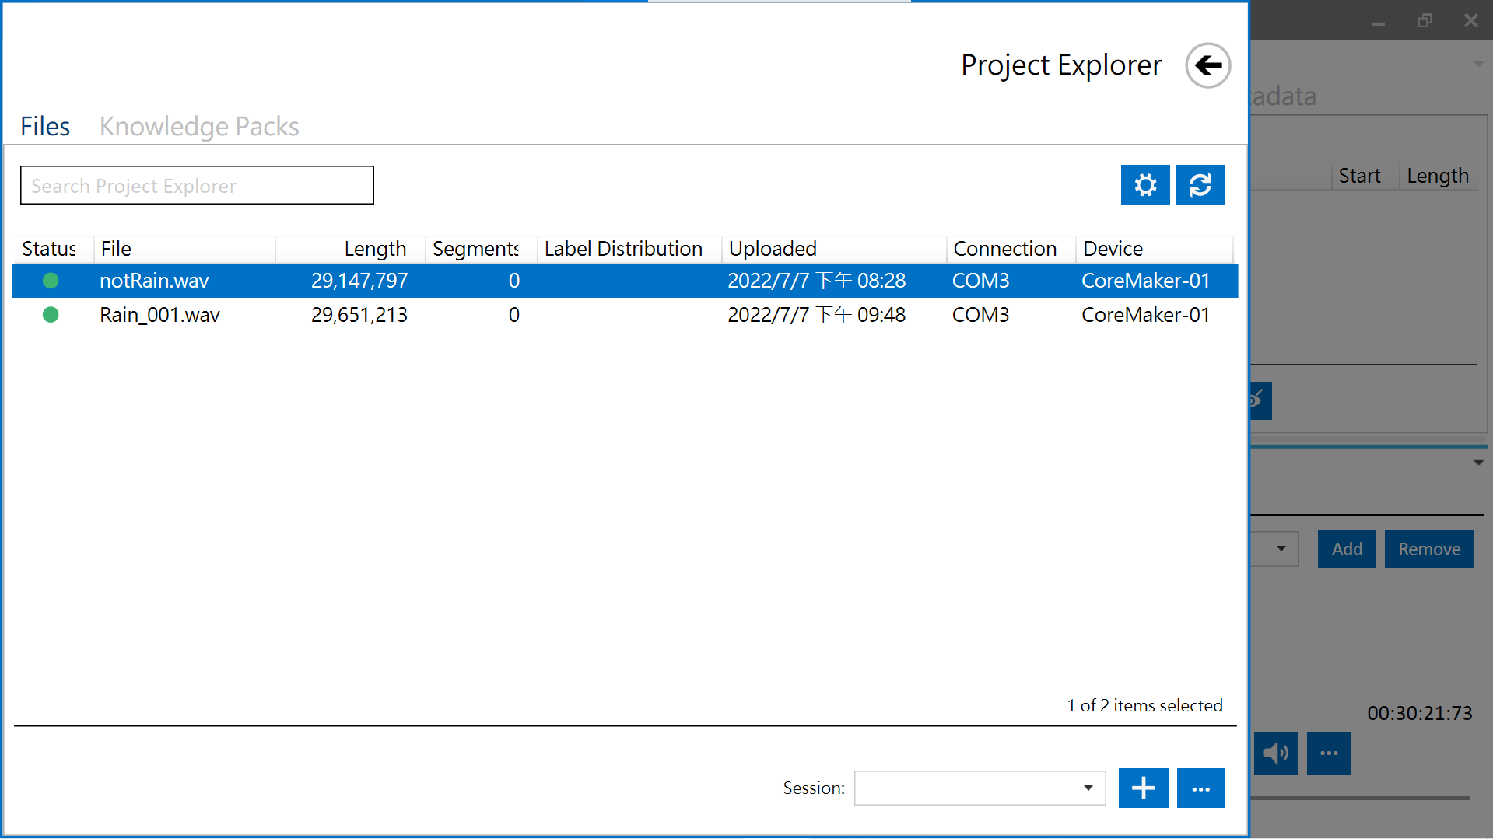
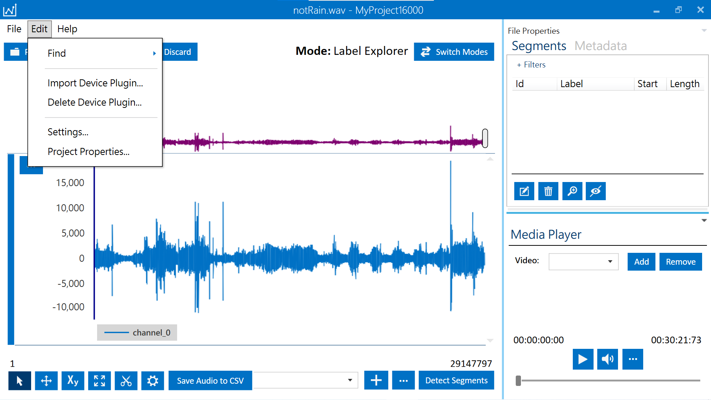
3-5 資料標註
選擇我們要標記的音檔
先建立labal名稱，點左上Edit，選擇 project properties

Slide 40
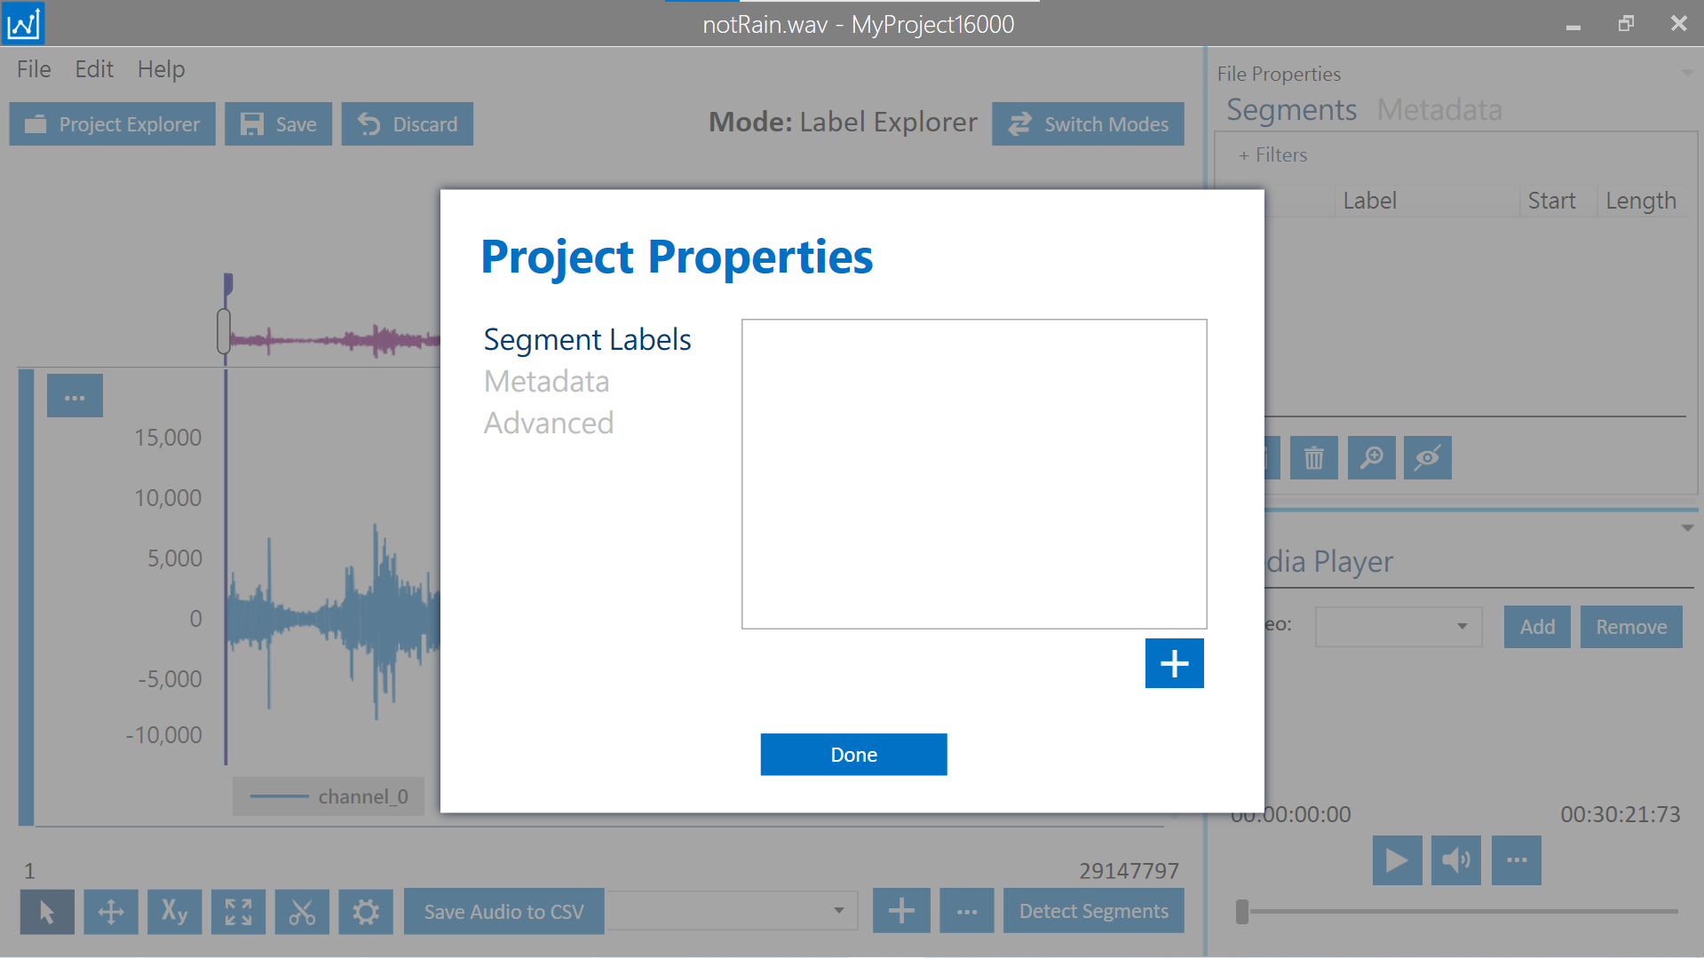

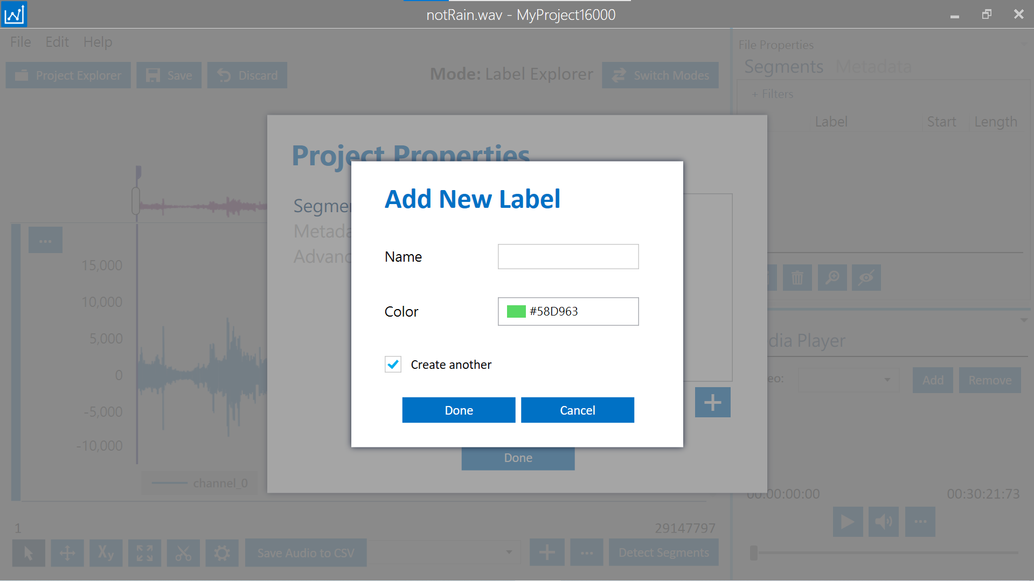
3-5 資料標註
此次範例要建立兩種類別，分別是雨聲以及非雨聲
建立Label名稱，勾選
Create another建立
另外一個類別。
確認建立無誤後，
點選Done完成設置。
選擇Segment labels，
再點選 +號。

Slide 41


3-5 資料標註
跳回標記音檔模式的主畫面
點擊下方 session 的+號。
自訂session 的名稱，
Type點選Manual，
下雨聲和非下雨聲的檔案標記要在相同的Session之中。

Slide 42


3-5 資料標註
選擇音檔所屬的Label
再勾選auto來自動標記相同的類別在接下來的片段中
在波型畫面中任意地方點擊右鍵，就會出現新的類別片段，
於右方的segments資訊框中，在其左下角點擊edit來選擇我們要在此音檔所使用的標籤。

Slide 43


3-5 資料標註
輸入起始以及終止的時間位置
因為我們頻率設定16000赫茲，
每段片段若以25秒來擷取
則總長度是400000，使用者可依
案例情況調整擷取長度。
在新設類別片段按右鍵，
點選edit location，來設定擷取片段的位置以及長度。

Slide 44

3-5 資料標註
重複擷取步驟
此次範例的擷取時間為25秒，在30分鐘的音檔長度可以擷取約55到60個片段來提供模型訓練。
使用者也可自行增加音檔的錄音時間來增加擷取數量，以提升模型的精準度。
按下右上方Save來儲存
擷取片段資訊上傳至SensiML的雲端雲端

Slide 45


3-6 模型建立與下載
模型建立
開啟 SensiML Analytics Studio 網頁: https://app.sensiml.cloud/auth/login/
登入註冊帳號。
網頁主畫面，選擇我們要訓練模型的Project。

Slide 46


3-6 模型建立與下載
模型建立
在左方目錄欄點選Prepare Data，
輸入Query 名稱(自訂)，選擇Session和Label，
完成後點擊Save。
於左方目錄欄點選Build Model，
點選建立新的Pipeline。

Slide 47


3-6 模型建立與下載
模型建立
跳出資訊欄，按Next
輸入pipeline的名稱(自訂)，選擇Query，
完成後點選Create pipline。

Slide 48


3-6 模型建立與下載
模型建立
設定辨識長度以及辨識的間隔時間，
其中Window Size
的數值要小於
我們在音檔標記中擷取片段的最小長度(此次範例擷取長度達400000，因此兩者皆要小於此數)
於頁面右方跳出
Pipeline 設定，
點選Next。

Slide 49


3-6 模型建立與下載
模型建立
運行完成後會顯示五個不同的模型，
有各自不同的精確度和分類器大小等特徵
供使用者挑選適合的模型，
設定完成後點選OPTIMIZE開始建構模型

Slide 50

3-6 模型建立與下載
模型下載
在左方目錄欄點選
Download Model ，
選擇要下載的模型，
Compiler 點選
ARM GCC Generic 後，
按Select platform 繼續
下一頁設定。

Slide 51

3-6 模型建立與下載
模型下載
更改部分:
Float options → Soft FP
Compiler → GNU 10.3.1
維持預設:
Format → Library
Processor → ARM Cortex M4
按下Download
下載模型的壓縮檔。
模型代表數字
此模型輸出1代表下雨聲
輸出2代表非下雨聲

Slide 52

3-6 模型建立與下載
模型替換
把下載下來的檔案解壓縮後，
將裡面libsensiml 資料夾
替換掉CoreMaker-01
原本的libsensiml 資料夾
完成後
再進行一遍
簡報3-3的編譯與燒錄

Slide 53


3-6 模型建立與下載
輸出結果
燒錄完成後，以USB轉TTL序列傳輸線連接電腦以及CoreMaker-01，開啟連線程式(如Tera Term)。
選擇連接的序列埠
選擇設定下的序列埠

Slide 54



3-6 模型建立與下載
輸出結果
連線設定完成後，按下 CoreMaker-01上的 SW2 鍵，
可在螢幕視窗上看到 AI 辨識的分類結果，以及在
CoreMaker-01板子上的燈光指示(藍燈亮下雨、綠燈亮非下雨)。
按鍵1
按鍵2
紅 綠 藍
LED燈
位元速率也是設定11520
Tera Term顯示結果

Slide 55


3-7 Arduino程式下載和介紹
程式下載
打開cmd，輸入
git clone https://github.com/Denniscarry/CoreMaker-01_for_Rainy.git
解壓縮後開啟
Arduino_for_CoreMaker-01
資料夾，點選裡面的Arduino程式。

Slide 56


3-7 Arduino程式下載和介紹
程式下載
連接Arduino Uno 以及電腦，
打開Arduino的程式，
在工具欄中選擇開發版以及序列埠。
按下左上方的上傳圖案，
待Uno上傳完畢後再連接Tx Rx至CoreMaker-01

Slide 57


3-7 Arduino程式下載和介紹
程式下載
連接完畢後，打開序列埠監控視窗
點擊CoreMaker-01的按鍵2開始模型辨識，可從序列埠監控視窗觀看
CoreMaker-01回傳的數值，以及
目前馬達的狀態。

Slide 58


3-7 Arduino程式下載和介紹
程式介紹
參數設定
模型數值接收

Slide 59


3-7 Arduino程式下載和介紹
程式介紹
下雨情況
非下雨情況

Slide 60

4.成果演示
演示影片網址:https://www.youtube.com/watch?v=Jh2ACw9Bbcs

Slide 61

附錄
打開cmd，輸入
git clone https://github.com/Denniscarry/CoreMaker-01_for_Rainy.git
解壓縮後開啟，
Arduino_for_CoreMaker-01 →
Arduino程式
CoreMaker-01 code →
模型、bin檔等相關檔案
範例音檔 →
測試檔以及網址

Slide 62


附錄
CoreMaker-01 code打開:
Bin已編譯韌體 →
燒錄好的韌體，可直接燒錄使用
SensiML模型 →
建置好的模型，替換原始檔案
Sensor code →
已修改的程式，替換原始檔案
範例音檔資料夾包括:
下雨以及非下雨聲的音檔
(以街道的聲音當作非下雨聲)，以及
音檔的來源網址。

Slide 63

Thank you

